Slide 1
November 2022
Mein Lieblingskönig
Student: Mohammad Rahmani
Student ID: 11948563
Pervasive Computing Group
Doctoral School in Decision Making in a Digital Environment (DECIDE)

Slide 2
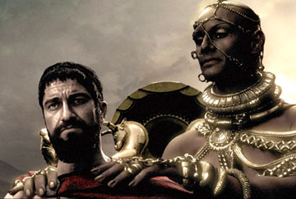
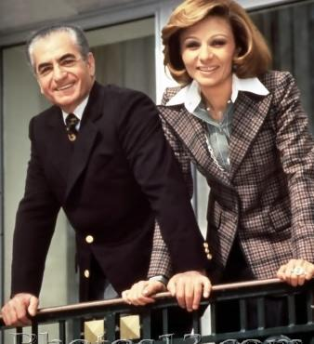
Iran (Persien), das Land der Könige
Xerses von 519 v. Chr bis 465 v. Chr.
Mohammad Reza Pahlavi, von 1919 bis 1980

Slide 3
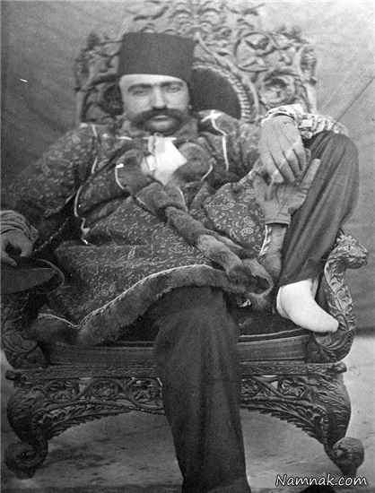
Mein Lieblingskönig
Nasreddin Schah (Naser) von 1831 bis 1896
Dumm gegenüber Technologie

Slide 4

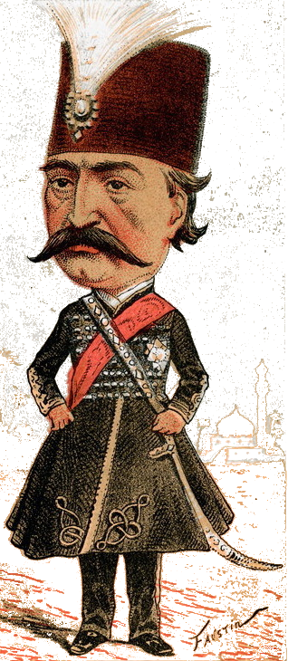


Lampe oder Kerze?

Slide 5
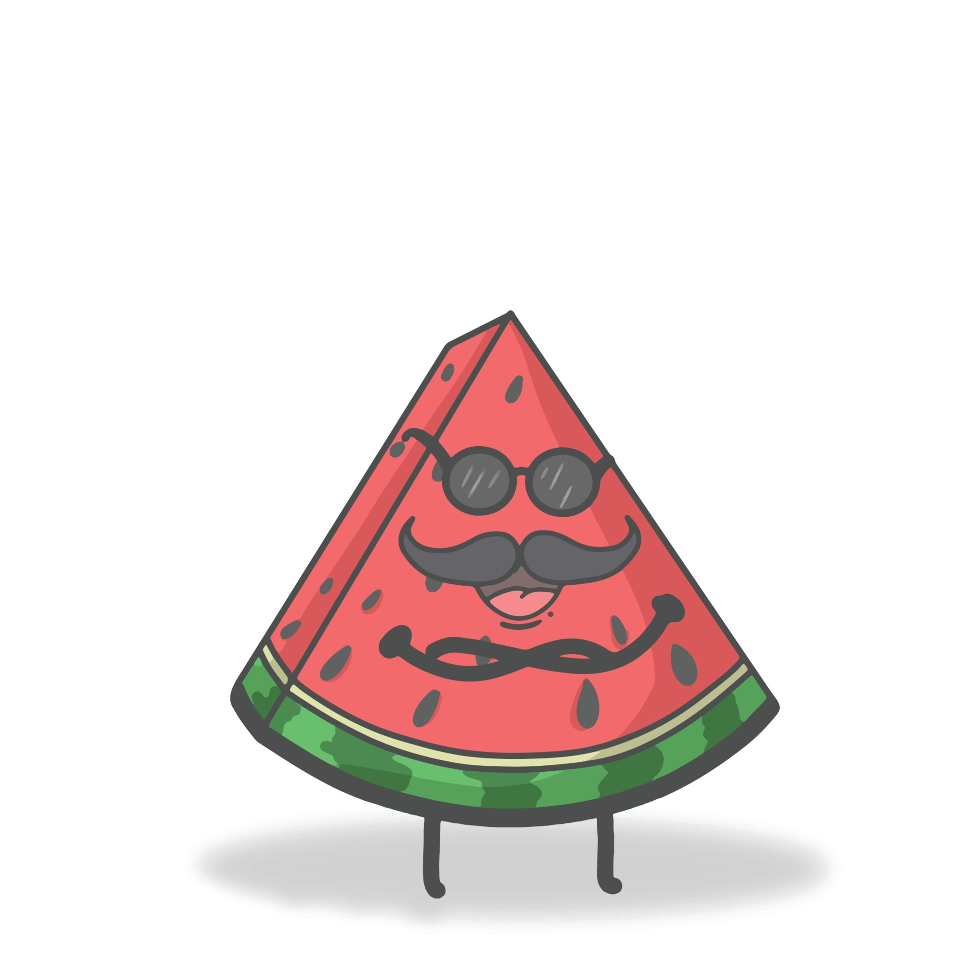

Telegraf, Der König mag Wassermelon

Slide 6
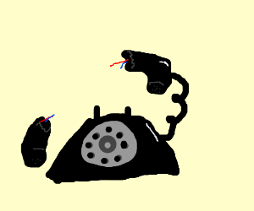

Telefon, Wer ist drinnen?

Slide 7
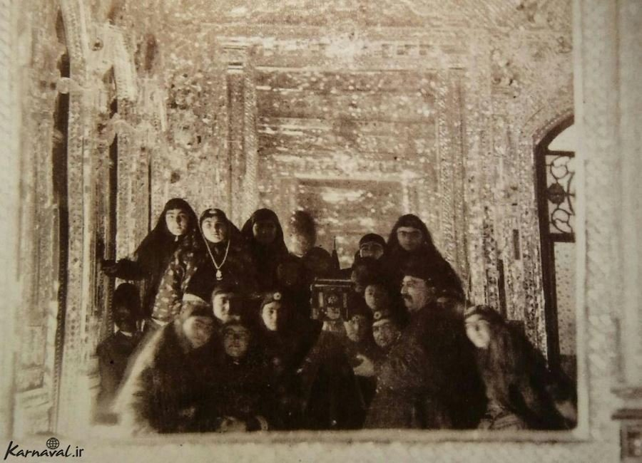
Fotografie, Malerei oder Foto?

Slide 8
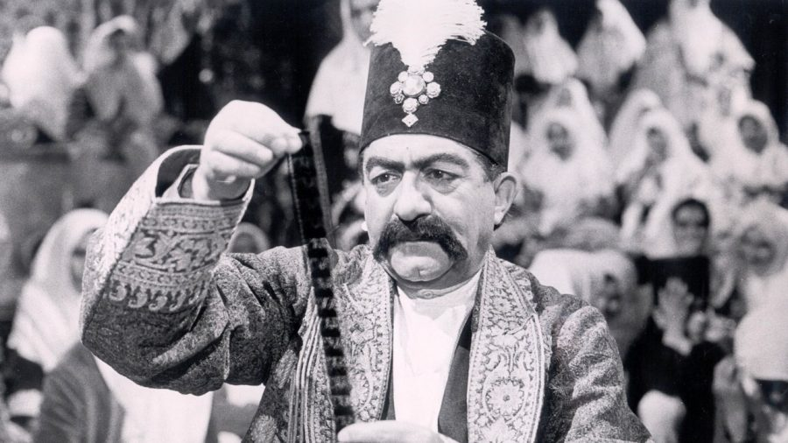
Das Kino, Wer ist hinter dem Vorhang?
Das Foto ist nicht echt

Slide 9
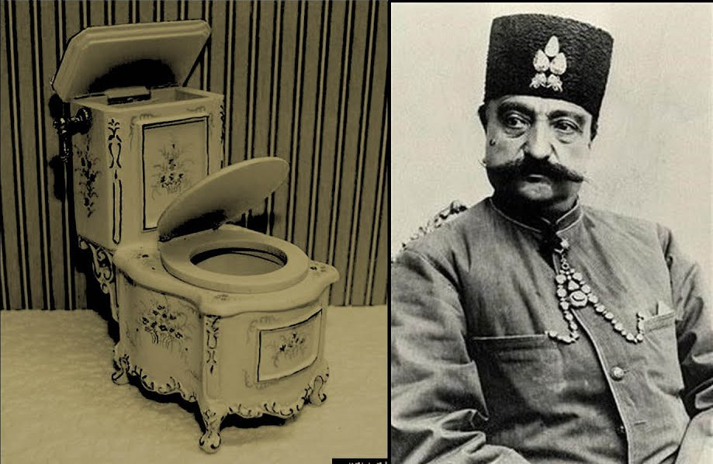
Die Tiefspültoilette, Wie benutzt man sie?

Slide 10
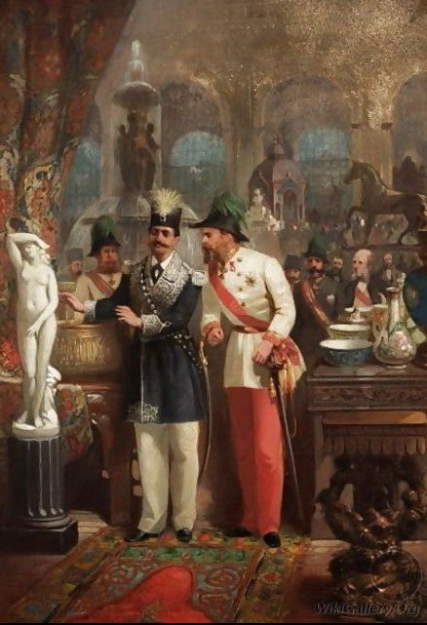
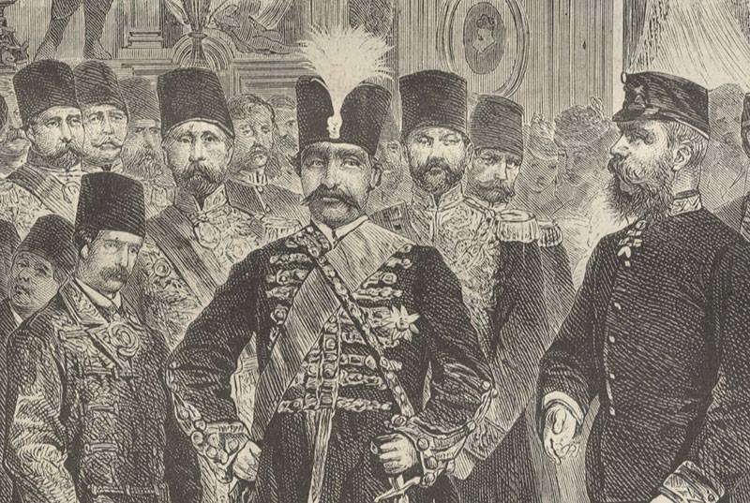
Auslandsreisen
In Wien - 1873
In Paris - 1873

Slide 11


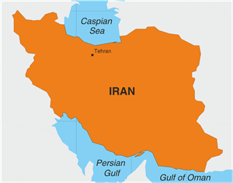
Das Kommunikationssystem im Iran

Slide 12
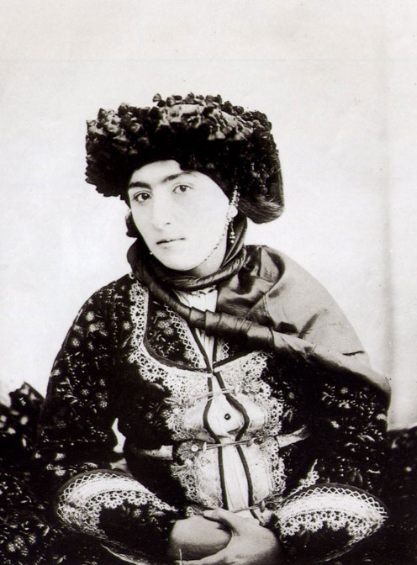
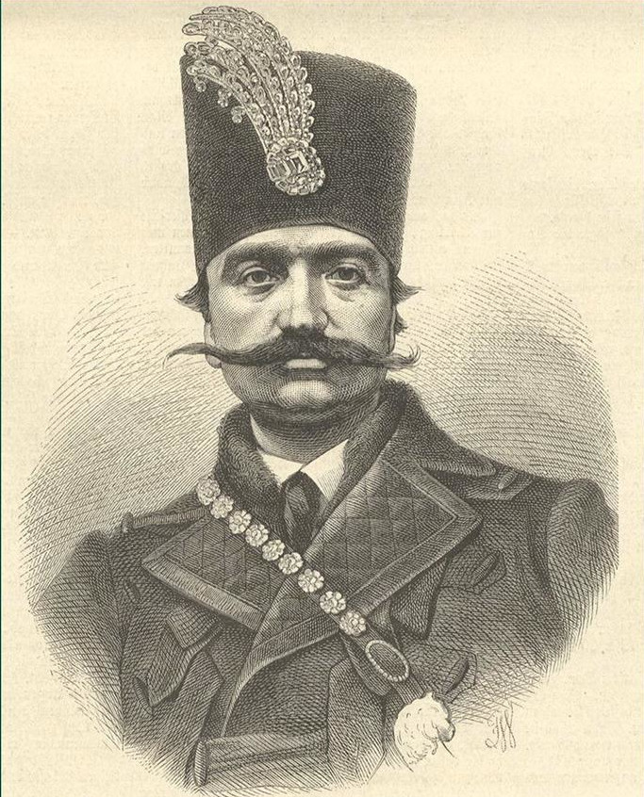
Guter Fotograf und Guter Maler
Fotografer: Naser
Selbstportrait mit Stift

Slide 13
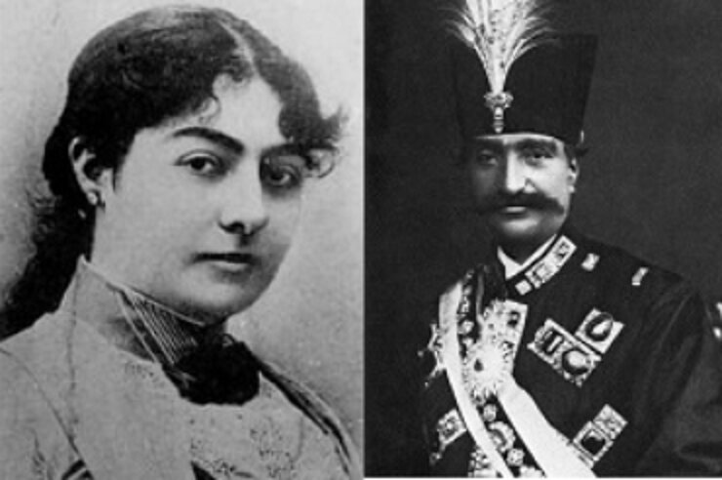
Romantisch
Jiran, seine Frau

Slide 14
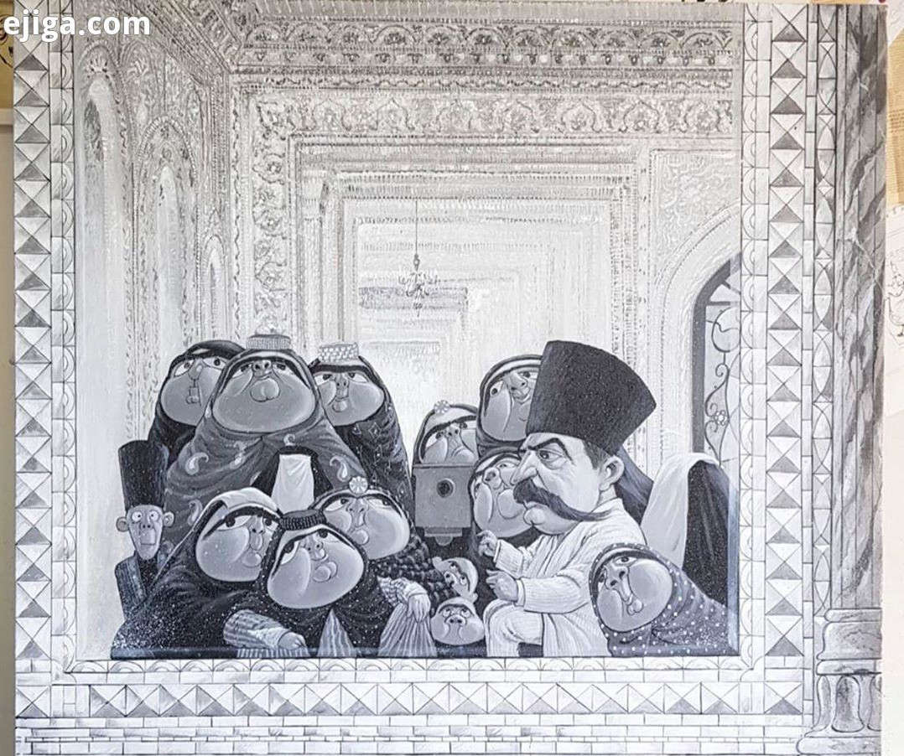
Vielen Dank

